Slide 1
Universidad internacional del Ecuador carrera:
Ingeniería en software
Docente:
Mónica Patricia Salazar Tapia
Estudiante:
Jonnathan Patricio Villa Gallego
Evaluación en Contacto con el Docente

Slide 2
Generador de contraseñas

Slide 3
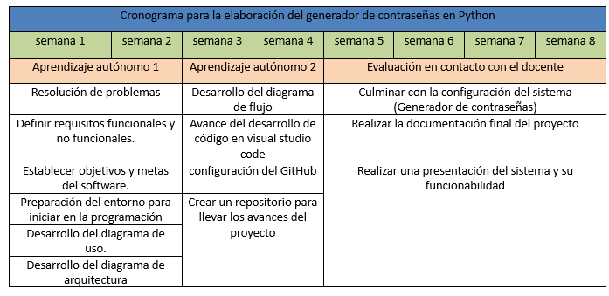
Cronograma

Slide 4
Objetivo general
Desarrollar un generador de contraseñas que genera una combinación aleatoria de números, letras y símbolos para usar como contraseña. Los generadores de contraseñas permiten excluir o incluir ciertos caracteres, lo que permite personalizar la complejidad de la contraseña según las necesidades.

Slide 5
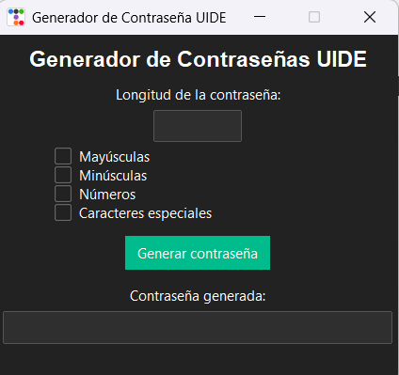
Interfaz principal del software

Slide 6
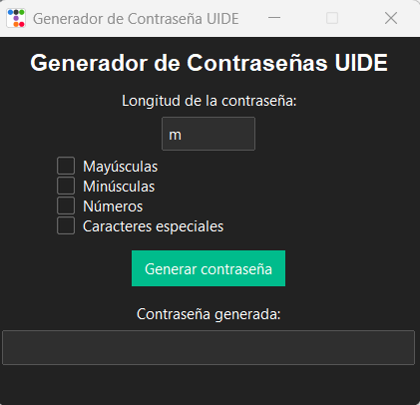
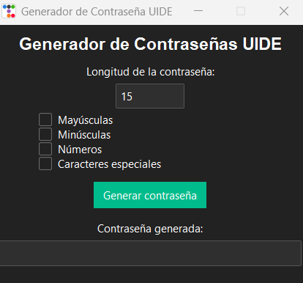
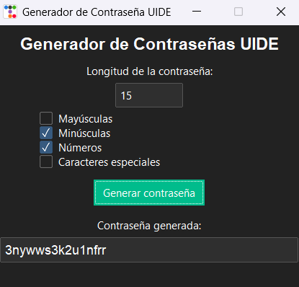
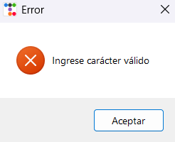
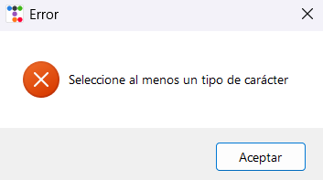
Interfaces de interacción con el usuario

